Slide 1
A COMISSÃO DE INVESTIGAÇÃO DA ÁGUA
E
O SABS
APRESENTAM
WORKSHOP SOBRE A ISO 24521
Serviços Autónomos de Águas Residuais Domésticas

Slide 2
TEMAS DE APRESENTAÇÃO
Antecedentes da ISO 24521
Introdução
Objectivos da ISO 24521
Principais Objectivos dos serviços de águas residuais
Componentes dos sistemas autónomos de Águas Residuais domésticas
Gestão dos sistemas autónomos de Águas Residuais domésticas
Planeamento e Construção
Exploração e Manutenção
Questões de Saúde e Segurança

Slide 3
ANTECEDENTES
A ISO 24521 é uma norma de gestão internacional, escrita na perspectiva de um operador.
Fornece orientações para a gestão dos serviços básicos autónomos de águas residuais domésticas, utilizando tecnologias adequadas na sua totalidade em qualquer nível de desenvolvimento.
A ISO 24521 é aplicável aos serviços básicos públicos e privados de águas residuais domésticas (águas negras e cinzentas) para uma ou mais habitações.

Slide 4
ANTECEDENTES
A norma aborda:
Orientações para a gestão dos serviços básicos autónomos de águas residuais domésticas, na perspectiva do operador, incluindo técnicas de manutenção, formação do pessoal e considerações relativas aos riscos;
Orientações para a gestão dos serviços básicos autónomos de águas residuais domésticas, na perspectiva dos utilizadores;
Orientações para a concepção e construção de sistemas básicos autónomos de águas residuais domésticas;
Orientações sobre planeamento, funcionamento e manutenção, bem como sobre questões de saúde e segurança.

Slide 5
ISO 24521
A ISO 24521 foi coordenada em conjunto pelo Quénia e pela Áustria
Esta norma baseia-se na norma ISO 24511 - Directrizes para a avaliação dos serviços de águas residuais
Esta norma é usada em conjunto com a norma ISO 24511
E alguns requisitos da norma ISO 24511 são aplicáveis a esta norma

Slide 6
INTRODUÇÃO
Existem 3 normas ISO que abordam os serviços de água:
Actividades relacionadas com a água potável e os serviços de águas residuais:
ISO 24510: Orientações para a avaliação e para a melhoria do serviço prestado aos utilizadores
ISO 24511: Orientações para a gestão e a avaliação dos serviços de águas residuais
ISO 24512: Orientações para a gestão e a avaliação dos serviços de abastecimento de água potável

Slide 7
INTRODUÇÃO
A norma ISO 24510 contém:
Uma breve descrição dos componentes do serviço relacionados com os utilizadores;
Objectivos fundamentais para o serviço, no que respeita às necessidades e expectativas dos utilizadores;
Directrizes para a satisfação das necessidades e expectativas dos utilizadores;
Critérios de avaliação do serviço aos utilizadores, de acordo com as directrizes fornecidas;
Exemplos de indicadores de desempenho ligados aos critérios de avaliação que podem ser utilizados para avaliar o desempenho do serviço.

Slide 8
INTRODUÇÃO
As normas ISO 24511 e ISO 24512 contêm:
Uma breve descrição dos componentes físicos/infra-estruturais e de gestão/institucionais das empresas de abastecimento de água
Objectivos fundamentais para as empresas de abastecimento de água, considerados globalmente relevantes a um nível mais amplo
A ISO 24521 é utilizada em conjunto com a ISO24511

Slide 9
Vantagens da Adopção da ISO 24521
OBJECTIVOS DA ISO 24521
Saúde e segurança públicas
Saúde e segurança no trabalho
Protecção do ambiente
Desenvolvimento sustentável
Disponibilizar um sistema higiénico, seguro e agradável de utilizar para as comunidades
Devolver a dignidade aos utilizadores
Disponibilizar serviços básicos autónomos de águas residuais domésticas cujo funcionamento seja seguro
Produção de sub-produtos

Slide 10
FOCO INICIAL_ ISO 24521
Aumentar a eficiência das instalações autónomas existentes, fornecendo orientações em matéria de Gestão para responder s questões de Funcionalidade / Gestão
É uma orientação desenvolvida para a gestão de serviços básicos autónomos de águas residuais domésticas, utilizando a aplicação integral de tecnologias, em qualquer nível de desenvolvimento, conforme aplicável
Trata-se da normalização de um programa quadro para a definição e medição das actividades de serviços relacionados com os sistemas de abastecimento de água potável e os sistemas de águas residuais

Slide 11
PRINCIPAIS OBJECTIVOS DOS SERVIÇOS DE ÁGUAS RESIDUAIS

Slide 12
OBJECTIVOS DA ISO 24521
OBJECTIVOS:
Os objectivos fundamentais dos serviços básicos autónomos de águas residuais domésticas são:
Saúde pública e segurança;
Saúde e segurança no trabalho;
Protecção ambiental; e
Desenvolvimento sustentável

Slide 13
OBJECTIVOS PARA OS SERVIÇOS DE ÁGUAS RESIDUAIS
Protecção da saúde pública
Protecção dos utilizadores e operadores
Satisfazer as necessidades e expectativas dos utilizadores
Prestação de serviços em situações normais e de emergência
Sustentabilidade do sistema básico autónomo de águas residuais domésticas
Promoção do desenvolvimento sustentável da comunidade

Slide 14
PROTECÇÃO DA SAÚDE PÚBLICA
A deposição segura e de forma higiénica das águas residuais deve ser uma prioridade de saúde pública. As águas residuais devem ser eliminadas de forma a assegurar que:
O abastecimento de água potável não corre riscos;
Não há exposição directa de seres humanos;
Os resíduos não são acessíveis a vectores biológicos, insectos, roedores ou outros possíveis portadores;
Não são criados odores nem incómodos estéticos

Slide 15
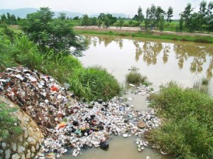
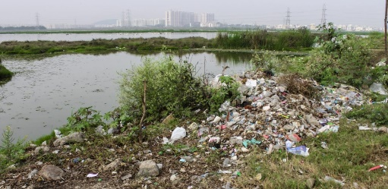
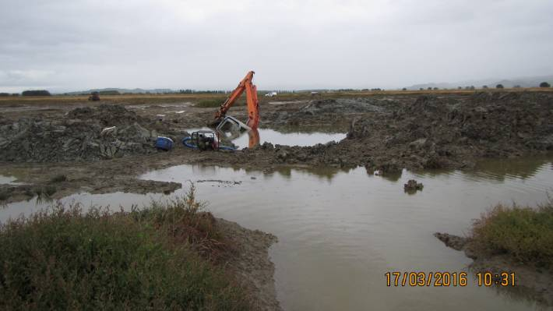
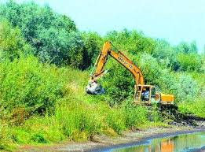
PROTECÇÃO DA SAÚDE PÚBLICA
Fontes de água em risco
Zonas húmidas em risco

Slide 16
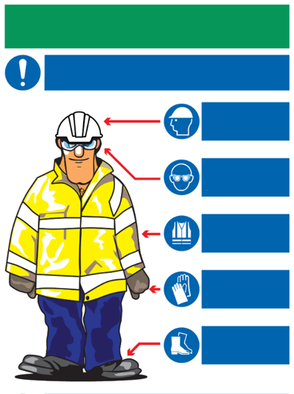
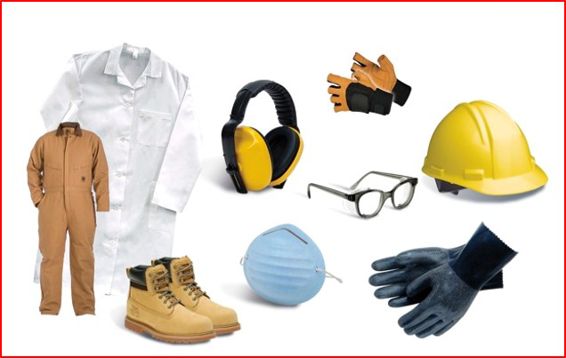
PROTECÇÃO DOS UTILIZADORES E OPERADORES
Equipamento de protecção no processamento de águas residuais para utilizadores e Operadores
Deve ser ministrada formação adequada
A protecção da saúde dos proprietários das instalações ou dos trabalhadores que prestam serviços de esvaziamento também deve ser tida em conta
SEGURANÇA DO LOCAL
A Última Linha de Defesa
Os seguintes EPI aprovados devem ser sempre usados neste local
Capacetes de segurança
Protecção dos olhos
Vestuário de alta visibilidade
Luvas de protecção
Calçado de protecção

Slide 17
Satisfazer as necessidades e expectativas
dos utilizadores
Necessidades e Expectativas dos utilizadores
Melhoria das actuais condições de vida:
Segurança, privacidade
Compromisso de comunicação e prestação de serviços
Reutilização
Necessidades e expectativas do utilizador final
Investigação:
Número de utilizadores, aceitação cultural,
Custos económicos

Slide 18
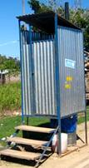
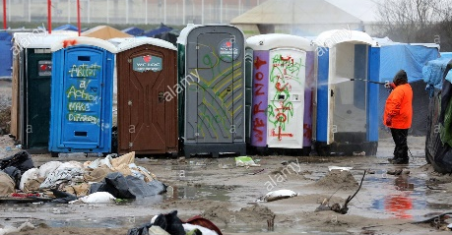
Prestação de serviços em situações normais e de emergência
Os serviços de águas residuais devem estar disponíveis de forma contínua
Sempre que se verifique uma emergência, devem ser efectuadas chamadas de emergência e acções de resposta
Os dispositivos do utilizador destinados a situações de emergência devem ser portáteis/fáceis de montar
Potenciais soluções de emergência a curto prazo:

Slide 19
Sustentabilidade do sistema básico autónomo de águas residuais domésticas
Procura para a Reutilização do produto do sistema de saneamento
Necessidade de considerar os requisitos de saúde e segurança.
Recuperação de Nutrientes
Recuperados das fezes e da urina e utilizados a nível do agregado familiar como fertilizante ou corrector de solos.
Devem ser considerados os requisitos de segurança e higiene.
Para assegurar a amortização dos custos dos serviços.
Para garantir a estabilidade financeira.
(Activos)
Fornecer capacidade para responder às necessidades actuais e futuras.
Manutenção periódica e preventiva e a remoção de lamas de modo a que os activos cumpram os critérios de durabilidade funcional.
Sistemas de saneamento autónomos sustentáveis
Fontes de Rendimentos
Manutenção do sistema autónomo doméstico

Slide 20
Promoção do desenvolvimento sustentável
da comunidade
De acordo com a ISO 24511: As instalações de tratamento das Águas Residuais devem abordar:
Desenvolvimento sustentável
Capacidade de as comunidades crescerem e prosperarem com os recursos ambientais, infra-estruturais e económicos colocados à sua disposição
Promoção da utilização eficiente dos recursos através da reciclagem e reutilização
Instituição de técnicas de prevenção da poluição através da deposição/separação dos poluentes na origem

Slide 21
Promoção do desenvolvimento sustentável da comunidade
Prioridades estratégicas para a gestão dos recursos hídricos
Atenção a dar à gestão global dos recursos hídricos
Aspectos quantitativos e qualitativos da gestão
Aspecto Quantitativo da gestão da água
Utilização eficiente da água
Retenção e reutilização
Descarga

Slide 22
Promoção do desenvolvimento sustentável da comunidade
De acordo com a ISO24521: As instalações de tratamento das águas residuais devem abordar −
A gestão integrada dos recursos hídricos
A energia renovável
A utilização de resíduos de águas residuais tratadas: reutilização dos resíduos de águas residuais tratadas na agricultura para o fornecimento de produtos alimentares, quando aplicável

Slide 23
COMPONENTES DOS SISTEMAS BÁSICOS AUTÓNOMOS DE ÁGUAS RESIDUAIS DOMÉSTICAS

Slide 24
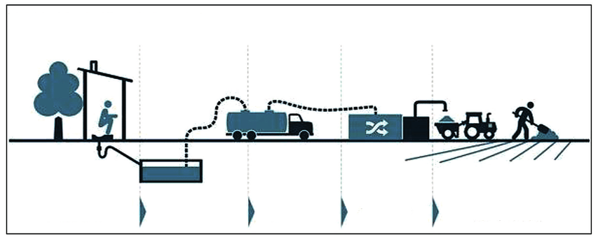
Componentes dos sistemas básicos autónomos de águas residuais domésticas
Os sistemas básicos autónomos de águas residuais domésticas incluem, em geral:
Dispositivos do utilizador > Recolha e Transporte > Tratamento > Eliminação/ Reutilização
CADEIA DE VALOR DO SANEAMENTO
RETENÇÃO
ESVAZIAMENTO
TRANSPORTE
TRATAMENTO
RECICLAGEM/REUTILIZAÇÃO

Slide 25
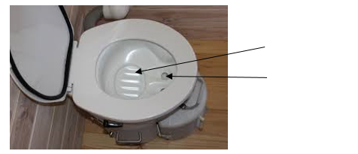
Interface do utilizador (Retenção)
Tecnologias com as quais o utilizador entra em contacto e acede ao sistema de saneamento
As sanitas e as instalações de lavagem são os dispositivos do utilizador
As sanitas podem ser concebidos de forma a permitir a separação da urina e das fezes
CADEIA DE VALOR DO SANEAMENTO
Secção das fezes
Secção da urina
RETENÇÃO
ESVAZIAMENTO
TRANSPORTE
TRATAMENTO
RECICLAGEM/REUTILIZAÇÃO

Slide 26
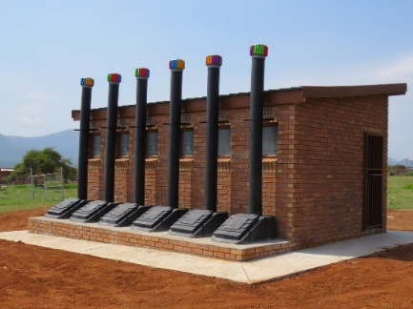
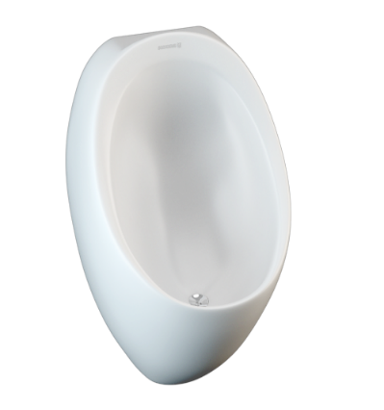
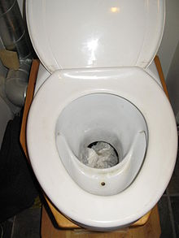
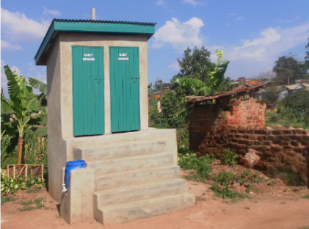
Interface do utilizador (Retenção)
Dispositivos do utilizador, incluindo mas não se limitando a:
Latrina de fossa simples ventilada/não ventilada;
Latrina de fossa/fossa alterna dupla melhorada e ventilada;
Sanitas secas, por exemplo, sanita seca com separação de urina (UDT), sanita de compostagem
Sanita de descarga manual;
Urinol sem água;
Sanita com autoclismo;
Instalações de lavagem, por exemplo tanque de águas cinzentas
Latrinas de fossa ventilada
Sanita com separador de urina
Latrinas de fossa dupla melhorada e ventilada
Urinol sem água

Slide 27
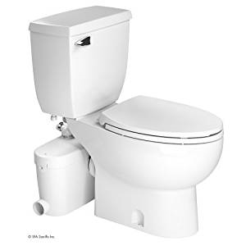
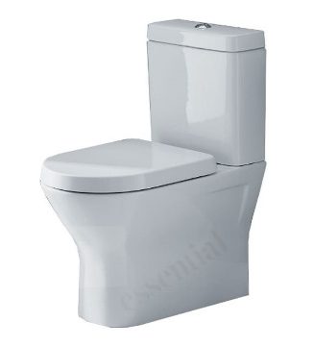
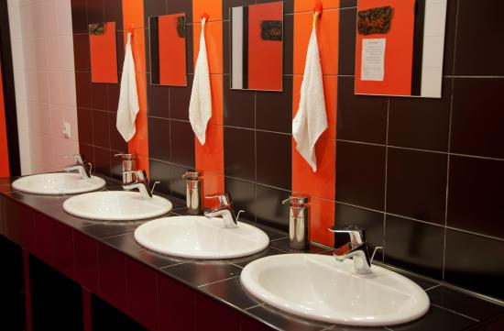
Interface do utilizador (Retenção)
Sanita de compostagem
Sanita com autoclismo
Instalações de lavagem

Slide 28
Recolha e Transporte
CADEIA DE VALOR DO SANEAMENTO
RETENÇÃO
ESVAZIAMENTO
TRANSPORTE
TRATAMENTO
RECICLAGEM/REUTILIZAÇÃO
As instalações de recolha contêm excrementos humanos que aguardam transporte, incluindo tambores e contentores, depósitos e câmaras, e sistema de fossa dupla

Slide 29
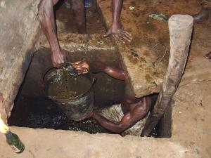
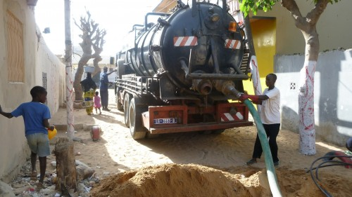
Recolha e Transporte
As instalações de recolha incluem:
tanque acima do solo
esvaziamento manual
esvaziamento motorizado (bomba ou vácuo)
Transporte:
Carrinhos
Triciclos
qualquer outro veículo de tracção humana com várias rodas
camiões
camião-tanque de aspiração

Slide 30
TRATAMENTO
CADEIA DE VALOR DO SANEAMENTO
RETENÇÃO
ESVAZIAMENTO
TRANSPORTE
TRATAMENTO
RECICLAGEM/REUTILIZAÇÃO

Slide 31
TRATAMENTO
DOIS GRUPOS DE TECNOLOGIAS DE TRATAMENTO:
As tecnologias essencialmente destinadas ao tratamento das águas residuais podem incluir
Fossa séptica com um ou mais compartimentos sem descarga
Sistema de fossa séptica com descarga e filtração adequada
Reactor anaeróbico de fluxo ascendente (UASB)

Slide 32
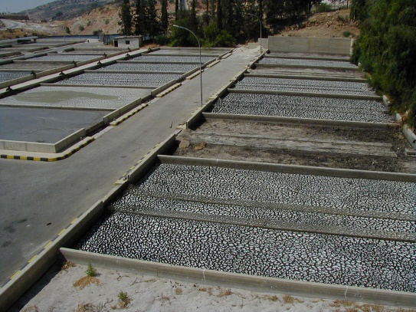
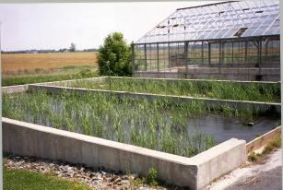
TRATAMENTO
As tecnologias destinadas sobretudo ao tratamento das lamas podem incluir:
Bacias de sedimentação/concentração
Leitos de secagem não plantados
Leitos de secagem plantados
Co-compostagem
Reactor de biogás anaeróbico

Slide 33
ELIMINAÇÃO/REUTILIZAÇÃO
CADEIA DE VALOR DO SANEAMENTO
RETENÇÃO
ESVAZIAMENTO
TRANSPORTE
TRATAMENTO
RECICLAGEM/REUTILIZAÇÃO

Slide 34
ELIMINAÇÃO/REUTILIZAÇÃO
A recuperação de recursos para utilização económica por pós-tratamento deve ser considerada na concepção de sistemas básicos autónomos para a gestão de águas residuais domésticas.
Recuperação de nutrientes das fezes e da urina
Utilização do efluente na irrigação
Aplicação no solo das lamas tratadas/estabilizadas (biossólidos) como fertilizante/condicionador do solo
Opção de recuperação de energia após tratamento das lamas

Slide 35
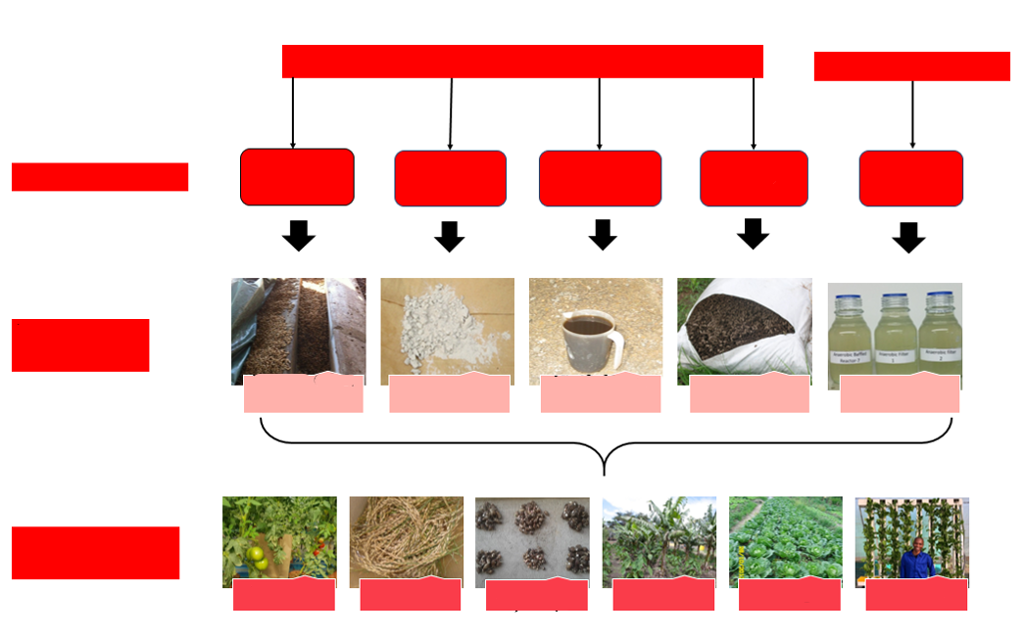
ELIMINAÇÃO/REUTILIZAÇÃO
Equipa de investigação UKZN e os seus parceiros:
Serviços básicos autónomos para tratamento de águas residuais domésticas
Saneamento Descentralizado
Processamento do Tratamento
Moscas Black soldier Fly
Precipitação
Nitrificação da Urina
LaDePa
DEWATS (Tratamento Descentralizado de Águas Residuais em Países em Desenvolvimento)
Produto/Fertilizante Orgânico
Proteínas, Óleos e Bio-carvão
Estruvita
Concentrado Nitrificado de Urina
Pellets
Efluente
Ensaios de Crescimento Agrícola
Tomates
Arroz
Amadumbe (inhame)
Bananas
Couves
Espinafres
PRG, UKZN 2019

Slide 36
Gestão de sistemas básicos autónomos de águas residuais domésticas

Slide 37
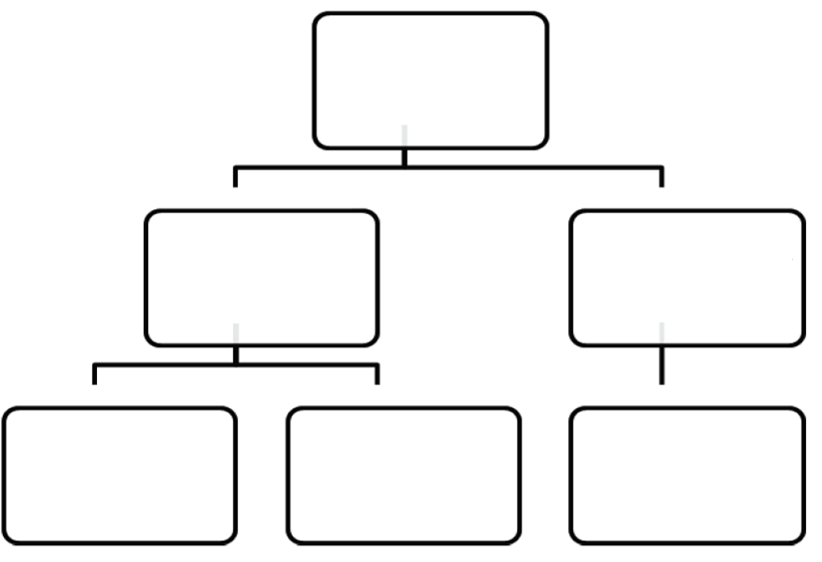
Gestão de sistemas básicos autónomos de águas residuais domésticas
Gestão independente do funcionamento do sistema e da comunicação com as partes interessadas:
ORGANIZAÇÃO INDEPENDENTE DE SERVIÇOS DE ÁGUA
DADOS DOS UTILIZADORES E DAS ORGANIZAÇÕES DOS SERVIÇOS DE ÁGUAS
FUNCIONAMENTO DE ACTIVOS
FUNCIONAMENTO COMO CONCEBIDO
PESSOAL TREINADO
COMUNICAÇÃO COM OS CLIENTES

Slide 38
Actividades Básicas de Gestão
Elaborar objectivos e estabelecer planos de acção
Os objectivos, estratégias e processos do sistema e dos utilizadores devem ser claramente definidos.
Sustentabilidade financeira do sistema
A estabilidade financeira de todos os recursos é importante para garantir que os sistemas de águas residuais funcionam de acordo com o previsto, são devidamente explorados e cumprem os objectivos de sustentabilidade e os critérios de durabilidade.

Slide 39
Actividades Básicas de Gestão
Sustentabilidade dos activos
Deve incluir a monitorização e o planeamento de um funcionamento técnico permanente e a disponibilização contínua de recursos financeiros, de modo a satisfazer as necessidades e os requisitos dos utilizadores no que se refere ao tratamento dos resíduos/águas residuais de origem humana e os critérios de durabilidade do activo.
Relações com clientes
Quando os sistemas básicos autónomos de águas residuais domésticas são geridos por outras pessoas que não os proprietários das instalações, a gestão das relações com o cliente exige que este (utilizador/utilizadores) aceite o sistema de tratamento de resíduos/águas residuais de origem humana e saibam que as suas necessidades e preocupações são conhecidas e resolvidas.

Slide 40
Relações com as partes interessadas
Desenvolvimento de planos de apoio às partes interessadas
OBJECTIVOS FUNCIONAIS
COMUNICAÇÃO CLARA
PARTES INTERESSADAS
OBJECTIVOS SÓCIO-ECONÓMICOS
EDUCAÇÃO E FORMAÇÃO

Slide 41
Educação e/ou formação das partes interessadas
A educação e/ou a formação devem ser bem planeadas e sustentáveis
A educação e/ou formação deve abranger práticas de saúde e higiene relativas à utilização do sistema básico autónomo de águas residuais domésticas e pode ser ministrada aos seguintes destinatários:
Às autoridades locais relevantes e ao pessoal no terreno: formação adequada sobre princípios e soluções técnicas
Aos trabalhadores no terreno: formação prática relativa à construção e gestão do sistema básico autónomo, bem como métodos de capacitação
Aos agregados familiares e elementos da população: aquisição de competências na construção, operação e manutenção de sistemas básicos autónomos para a gestão de águas residuais domésticas, incluindo a consciencialização para práticas higiénicas do sistema básico autónomo para a gestão de águas residuais domésticas

Slide 42
Educação e/ou formação das partes interessadas
A educação pode ser levada a cabo através de:
Campanhas de consciencialização pública
Numa base individual
Currículo escolar
Meios de comunicação
Organização pertencente à comunidade/grupos de utilizadores da comunidade
Programas de empenho/mobilização da população (governo ou doador), tal como o saneamento global orientado para a população
Academias desportivas escolares/grupos de jovens

Slide 43
Gestão ambiental
A gestão ambiental dos sistemas básicos autónomos de águas residuais domésticas deve:
Promover a sustentabilidade dos objectivos políticos para projectos de águas residuais, protegendo e preservando a qualidade da água e os recursos hídricos.
Para avaliar o impacto ambiental da recolha, do tratamento e da deposição básica autónoma de águas residuais domésticas, deve ser elaborada uma lista de verificação específica, de acordo com as condições locais.

Slide 44
Gestão ambiental
Esta lista de verificação ambiental pode incluir o seguinte:
Número de pessoas cujos resíduos serão tratados
Caudal mensal previsto
Natureza do caudal previsto, isto é, se é apenas de origem doméstica (como deve ser no caso de sistemas básicos autónomo) ou mista, com resíduos institucionais ou industriais
Tipo de unidade de tratamento: fossa séptica, sistema de tratamento alternativo (por exemplo, arejamento), zonas húmidas
Natureza dos solos que rodeiam o leito do efluente
Proximidade de fontes naturais de água
Utilização de fontes naturais de água
Acesso de gado à área

Slide 45
Avaliação dos riscos
A gestão dos riscos deve começar na fase de planeamento do sistema básico autónomo de águas residuais domésticas e deve incluir todos os aspectos de:
Concepção
Construção
Implementação
Operação e Manutenção

Slide 46
Avaliação dos riscos
A gestão dos riscos deve incluir os seguintes passos:
Formulação do problema: Um processo de planeamento que permita formular e avaliar hipóteses sobre os possíveis efeitos e identificar os riscos
Análise: Inclui normalmente tanto a análise específica do local como a caracterização das causas dos riscos (ocorrência ou exposição) como a análise ou caracterização mais geral dos efeitos dos riscos
Caracterização dos riscos: O processo de combinar as estimativas de ocorrência ou exposição com as relações exposição-resposta a partir da análise dos efeitos para estimar a dimensão e (se possível) a probabilidade dos efeitos e das consequências resultantes
Desenvolvimento e implementação de um plano dinâmico: O plano deve incluir a monitorização das operações, da manutenção preventiva e das acções correctivas para eliminar ou controlar os riscos

Slide 47
Avaliação dos riscos
Categorização dos riscos:
Os riscos podem ser agrupados nas seguintes categorias:
saúde e segurança públicas
impacto ambiental
socio-económico
Risco operacional do transporte das águas residuais: Riscos associados à recolha, tratamento e transporte das águas residuais e respectivos constituintes
Enquadramento dos riscos: O enquadramento para a avaliação dos riscos do desempenho do sistema deve ser suficientemente flexível para acomodar vários tipos de sistemas básicos autónomos de águas residuais domésticas

Slide 48
Avaliação dos riscos
O modelo de risco operacional para as águas residuais deve ter em conta:
Auxiliar do sistema de tratamento
Alteração da superfície em resultado de falha estrutural
Contaminação do solo
Transporte para poços de água para consumo humano e águas subterrâneas
Populações potencialmente expostas
Exposição da biota

Slide 49
Avaliação do local quanto aos riscos
O modelo do local para avaliar os riscos do sistema básico autónomo deve ter em conta:
localização do sistema básico autónomo de tratamento das águas residuais domésticas
localização das residências e dos poços de água
topografia
fontes de águas subterrâneas para impedir impactos negativos da contaminação das fontes de água como poços e furos
fontes de água superficiais para evitar impactos adversos ou o enriquecimento excessivo em nutrientes provenientes de contaminação
solos e declives que possam criar plumas de efluentes
populações potencialmente expostas

Slide 50
Causas de uma falha
O modo de falha pode ser dividido em duas categorias, defeito de concepção ou alteração do processo, que se pode descrever como algo que pode ser corrigido ou controlado.
Os potenciais modos de falha são identificados através das respostas às seguintes perguntas:
De que modo pode este sub-sistema não executar a função prevista?
O que é que pode correr mal ainda que o sub-sistema seja fabricado/montado segundo as especificações?
Se o funcionamento do sub-sistema for testado, de que modo é que se pode reconhecer o seu modo de falha?
Como é que o ambiente pode contribuir para uma falha ou provocá-la?
Na aplicação do sub-sistema, de que forma é que ele vai interagir com outros sub-sistemas?

Slide 51
Planeamento e construção

Slide 52
Planeamento e construção
Planeamento e construção
Critérios
Custos Económicos
Aceitação Cultural
Protecção da saúde pública
Protecção do Ambiente
Risco e Avaliação e Gestão
- Envolvimento das Partes Interessadas
- Métodos de consciencialização

Slide 53
Critérios de selecção das tecnologias básicas autónomas adequadas para as águas residuais domésticas
O critério de aceitação pelos agregados familiares e pelos profissionais de saneamento locais
O critério do tempo de vida útil da infra-estrutura
O critério da eficiência da tecnologia
O critério dos custos de investimento, funcionamento e manutenção
O critério de concepção, construção, operação e manutenção
O critério de acessibilidade
O critério de intervalo
O critério da área de superfície exigida
O critério dos requisitos em matéria de água
O critério da disponibilidade de energia

Slide 54
Exploração e Manutenção

Slide 55
Exploração e Manutenção
Serviços básicos autónomos de águas residuais domésticas:
Instruções escritas e visuais para os planos de exploração e manutenção
Planos de eliminação
Planos de educação e formação
O planeamento da operação e da manutenção deve ter em conta as responsabilidades definidas

Slide 56
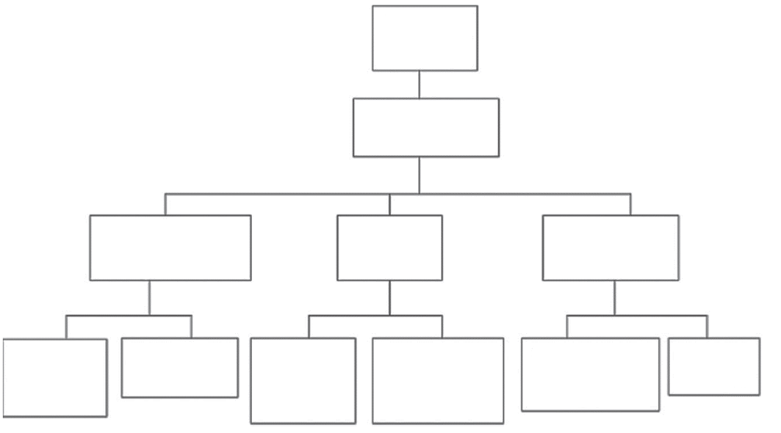
Exploração e Manutenção
Elaboração de instruções de planos de exploração e manutenção, planos de deposição e/ou planos de educação e formação
Objectivos funcionais
Plano funcional e instruções
Planos operacionais e de manutenção
Planos de eliminação
Planos de educação e formação
Procedimentos operacionais normais
Programas de manutenção
Técnicas de recolha de resíduos
Técnicas de transporte de resíduos
Comunicação dos objectivos do sistema
Formação do operador

Slide 57
Desenvolvimento de planos e instruções operacionais
A sequência de todas as operações essenciais deve:
definir o tratamento dos resíduos domésticos
definir as tarefas necessárias para manter o processo, incluindo a deposição dos resíduos e a descarga do efluente
Documentação com representações visuais ou instruções
Estes documentos devem minimizar os problemas devidos à língua ou à educação
Sempre que necessário, devem ser preparadas instruções de trabalho mais pormenorizadas

Slide 58
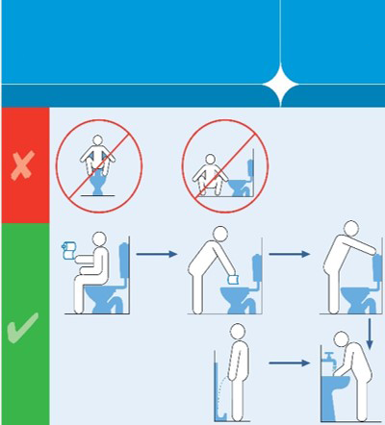
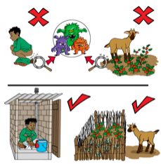
Desenvolvimento de planos e instruções operacionais
Utilização de uma sanita masculina
saúde

Slide 59
Desenvolvimento de planos e instruções de manutenção
O Plano de Manutenção do sistema deve ser Preventivo e Reactivo
O plano preventivo inclui:
Manutenção efectuada a intervalos programados ou orientados para as condições previstas, a fim de evitar, minimizar ou retardar falhas ou ineficácia no tratamento das águas residuais domésticas

Slide 60
Desenvolvimento de planos e instruções de manutenção
Vantagens da Manutenção Preventiva
A manutenção preventiva elimina muitos problemas que provocam manutenção não planeada.
Reduz a probabilidade de falha
Melhora a segurança
Rentável
Reduz a frequência das reparações
Poupa energia
Flexível
Reduz os tempos de paragem

Slide 61
Desenvolvimento de planos e instruções de manutenção
A manutenção reactiva inclui:
Manutenção efectuada após uma falha do equipamento, processo de tratamento ou paragem
Envolve actividades necessárias para reparar ou restaurar o sistema para uma condição ou nível de desempenho satisfatório.
Degradação constante do desempenho do equipamento
Responder a situações de emergência

Slide 62
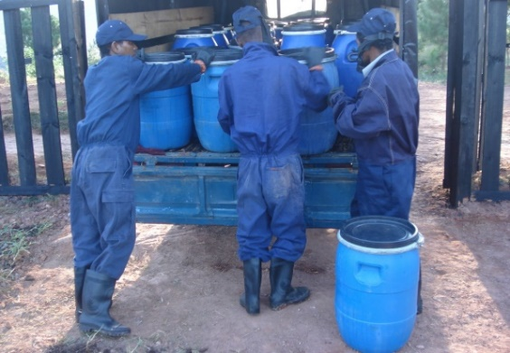
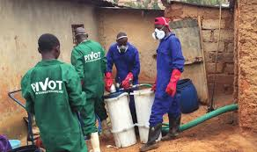
Elaboração de planos e instruções para a recolha de resíduos
As águas residuais domésticas são recolhidas de diferentes tipos de sanitas
Sempre que possível, as fezes e a urina devem ser separadas para facilitar a reutilização
Técnicas de recolha de Fezes e Urina:
Sistema de fossa dupla
Contentores ou tambores de plástico ou metal.
Os excrementos também podem ser recolhidos em depósitos e câmaras.
Instruções:
Os sistemas de recolha devem ser estruturalmente resistentes às fissuras
Deve ser verificado com regularidade para detectar fugas.
A capacidade deve ser controlada para evitar o extravasamento dos excrementos

Slide 63
Elaboração de planos e instruções para a recolha de resíduos
As técnicas de implementação, exploração e recolha devem:
Incluir a remoção regular dos excrementos
A manipulação segura das fezes e da urina, uma vez que podem conter agentes patogénicos - desenvolver SOP
A sustentabilidade e continuidade de todo o sistema de saneamento depende de uma boa organização e gestão dos sistemas de transporte
O Transporte depende de :
Quantidade (Volume) das águas residuais e das lamas
Características das águas residuais e das lamas (tratadas e não tratadas)

Slide 64
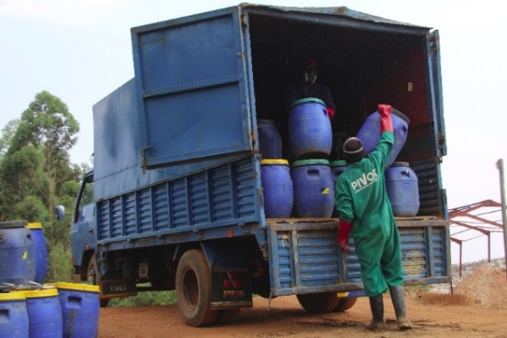
Elaboração de planos e instruções para a recolha de resíduos
Entre os diferentes tipos de técnicas de transporte incluem-se:
As técnicas de transporte incluem triciclos e carrinhos de mão
sistemas de esvaziamento mecânico
sistemas de esgotos

Slide 65
Questões de saúde e segurança
Saúde e Segurança

Slide 66
Saúde e Segurança
Exames médicos regulares: Para utilizadores, prestadores de serviços e operadores que lidam com resíduos
Equipamento de protecção: Deve ser fornecido aos utilizadores e operadores quando manuseiam resíduos
Monitorização de doenças infecciosas ou parasitárias: Para as partes interessadas que contactam com águas residuais e/ou sub-produtos do sistema básico autónomo de águas residuais domésticas.
Segurança no Local de Trabalho

Slide 67
Saúde e Segurança
Educação/Formação: Deve ser ministrada para evitar riscos para a saúde.
É necessária formação para o transporte e tratamento adequados dos resíduos/águas residuais, a fim de prevenir ou minimizar os riscos para o operador e os riscos para o público (comunidade) ou para o ambiente
Deve confirmar-se que o operador está devidamente formado antes de lhe ser dada autorização para transportar resíduos/águas residuais
Interrupção da utilização - Em caso de surto de doenças, soluções de emergência temporárias

Slide 68
Programas de saúde pública
Para mitigar possíveis efeitos dos sub-produtos dos sistemas básicos autónomos de águas residuais domésticas.
Os programas de saúde devem incluir:
Vigilância médica das partes interessadas em causa
Ensaios de sub-produtos para detectar microrganismos patogénicos ou outros materiais perigosos
Revisão da utilização das tecnologias do sistema para identificar qualquer utilização indevida ou falhas que possam promover a actividade dos microrganismos patogénicos e, sempre que possível, as possíveis vias de exposição decorrentes da utilização do sistema
Educação para a saúde e higiene, incluindo a promoção da lavagem das mãos com sabão e/ou um produto de lavagem equivalente
Pré-avaliação de uma dada tecnologia para detecção de eventuais falhas que possam promover a actividade dos microrganismos patogénicos, bem como outros perigos, caso se justifique

Slide 69
Obrigado!
Equipa SABS e WRC
PERGUNTAS
Conteúdo compilado pelo Pollution Research Group, Universidade de KwaZulu-Natal

